Slide 1
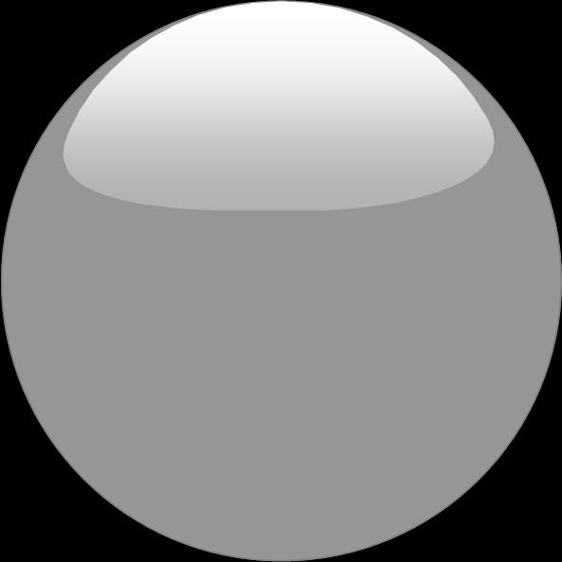
第5章 电极电势与氧化还原平衡
Electrode Potential and Redox Equilibrium
上章
下章

Slide 2
5.1 氧化还原反应与电极电势
5.2 电势的应用
5.3 氧化还原滴定法

Slide 3


5.1氧化还原反应与电极电势
5.1.1氧化数与氧化还原反应
5.1.2氧化还原反应方程式配平
5.1.3原电池与电极电势

Slide 4
5.1.1氧化数与氧化还原反应
1.氧化数（为了配平方便人为规定）
表观电荷数
氧化数(或氧化值):
某元素一个原子的荷电数(即原子所带的净电荷数).
假设把每一化学键中的电子指定给电负性更大的原子.
如HCl.
确定氧化值规则:
①单质;如H₂，N₂，Cu， C， 氧化数为0
②氢在大多数化合物中其氧化值一般为+1;只有在金属氢化物中其氧化值为-1如NaH.
③氧通常在化合物中其氧化值一般-2;过氧化物如H₂O₂中其氧化值为-1; 在氧的氟化物如OF_{2，} O₂F_{2，}其氧化值分别为+2和+1
Notes:
分子中元素原子吸引电子的能力.

Slide 5
5.1.1氧化数与氧化还原反应
④离子型化合物;
元素的氧化数等于该离子所带的电荷数;
如NaCl中Na⁺、Cl⁻.
⑤共价型化合物
两原子的表观电荷数即为它们的氧化数.
如HCl中H、Cl.
⑥中性分子中各原子的氧化数的代数和为零,复杂离子的电荷数等于各元素氧化数的代数和.

Slide 6
5.1.1氧化数与氧化还原反应
例1.求Fe₃O₄中Fe的氧化数.
解:
氧化数与化合价区别
区别 | 氧化数 | 化合价
含义 | 表观电荷数 | 形成化学键的能力
取值 | 有正负之分，可取整数、分数和零 | 取整数

Slide 7
5.1.1氧化数与氧化还原反应
2.氧化还原反应与氧化还原电对
(1)氧化还原反应:
还原剂
Fenton 反应
氧化数升高
氧化
H₂O₂ + Fe²⁺ + H⁺ → H₂O + Fe³⁺
氧化数降低
还原
氧化剂

Slide 8
5.1.1氧化数与氧化还原反应
(2)氧化还原电对:
同一元素的氧化态物质和其对应的还原态物质所构成的整体,一般以Ox/Red表示.
如上例,氧化反应:Fe²⁺ - e⁻ = Fe³⁺
还原剂电对Fe³⁺/Fe²⁺
还原反应:如H₂O₂ + 2e⁻ + 2H⁺ = 2H₂O
氧化剂电对H₂O₂/H₂O
Notes:
氧化还原电对是相对的,由参加反应的两电对氧化还原能力的相对强弱而定。

Slide 9
5.1.1氧化数与氧化还原反应
3.氧化还原反应的复杂性
①电子转移有阻力。（溶剂分子阻力、静电作用力）;
②价态变化伴随结构、化学键、电子层结构变化;
如:Cr₂O₇²⁻ → Cr³⁺.
③历程复杂,分步完成.
如:Cr₂O₇²⁻ + 6Fe²⁺ + 14H⁺ = 2Cr³⁺ + 6Fe³⁺ + 7H₂O一般认为分三步:
Cr(Ⅵ) + Fe(Ⅱ) →Cr(Ⅴ) + Fe(Ⅲ)
Cr(Ⅴ) + Fe(Ⅱ) →Cr(Ⅳ) + Fe(Ⅲ)
Cr(Ⅳ) + Fe(Ⅱ) →Cr(Ⅲ) + Fe(Ⅲ).

Slide 10
5.1.1影响氧化数与氧化还原反应因素
影响氧化还原反应速率
实验 KMnO₄法测定CaC₂O₄ 钙含量
(1)温度影响:
如2MnO₄⁻ + 5C₂O₄²⁻ + 16H⁺ = 2Mn²⁺ + 10CO₂ + 8H₂O:
T＜60℃时,速率较慢;
T = 75 ~ 85℃时,速率大为加快.
(2)自动催化反应:
生成物本身就起催化作用的反应.
如MnO₄⁻与H₂C₂O₄.
特点:
慢、快、慢

Slide 11
5.1.1氧化数与氧化还原反应
硫酸 or盐酸？
(3)诱导反应：
反应:MnO₄⁻ + 5Fe²⁺ +8H⁺ = Mn²⁺ + 5Fe³⁺ + H₂O
若在盐酸中进行还会发生: 2MnO₄⁻ + 10Cl⁻ + 16H⁺ = 2Mn²⁺ + 5Cl₂ + 8H₂O
诱导作用:
一种氧化还原反应的发生而促进另一种氧化还原反应进行.
作用体
诱导体
受诱体
诱导反应或
共轭反应
原因:
MnO₄⁻ + 5Fe²⁺生成氧化性更强的中间产物（不同价态Mn），与Cl⁻反应
∴采用硫酸

Slide 12

5.1.2 氧化还原反应方程式配平
1.离子-电子法（溶液中）
配平原则:
①质量守恒.
②电荷守恒;
配平KMnO₄ + K₂SO₃ → MnSO₄ + K₂SO₄(酸性)
① 找出未配平的离子反应式 MnO₄⁻ + SO₃²⁻ → Mn²⁺ + SO₄²⁻
②将反应式拆成两个半反应
③根据质量守恒配平原子数
MnO₄⁻ → Mn²⁺
SO₃²⁻ → SO₄²⁻
+ 8H⁺
+ 4H₂O
据溶液酸碱性加H⁺, OH⁻, H₂O
+ H₂O
+ 2H⁺

Slide 13
5.1.2氧化还原反应方程式配平
④两半反应得失电子数相等
MnO₄⁻ + 8H⁺ Mn²⁺ + 4H₂O
+ 5e⁻
=
×2
+ )
SO₃²⁻ + H₂O SO₄²⁻ + 2H⁺
- 2e⁻
=
×5
2MnO₄⁻ + 5SO₃²⁻ + 6H⁺ = 2Mn²⁺ + 5SO₄²⁻ + 3H₂O
2KMnO₄+ 5K₂SO₃ + 3H₂SO₄ = 2MnSO₄ + 6K₂SO₄ + 3H₂O

Slide 14
5.1.2 氧化还原反应方程式配平
两边添加H⁺, OH⁻, H₂O的一般规律:
①酸性介质:
多n个O,+2n个H⁺,另一边 +n个H₂O.
②碱性介质:
多n个O,+n个H₂O,另一边 +2n个OH⁻.
ClO⁻ → Cl⁻
③中性介质:
左边多n个O,+n个H₂O,右边+2n个OH⁻;
右边多n个O,+2n个H⁺,左边n个H₂O.
MnO₄⁻ → Mn²⁺
SO₃²⁻ → SO₄²⁻
+ 8H⁺
+ 4H₂O
+ H₂O
+ 2H⁺
+ H₂O
+ 2OH⁻

Slide 15
思考题: 配平ClO⁻ + CrO₂⁻ → Cl⁻ + CrO₄²⁻(在碱性介质中).

Slide 16
5.1.2氧化还原反应方程式配平
2.氧化数法
配平原则:
①氧化数守恒;
②质量守恒.
配平H₂O₂ + Fe²⁺ + H⁺ → H₂O + Fe³⁺
解
写出未配平方程式,确定氧化数升、降的数值.
+1
×2
H₂O₂ + Fe²⁺ + H⁺ → H₂O + Fe³⁺
-1×2
目测法配平氧化数没变的元素原子数目.
H₂O₂ + 2Fe²⁺ + H⁺ H₂O + 2Fe³⁺
2
=
2

Slide 17
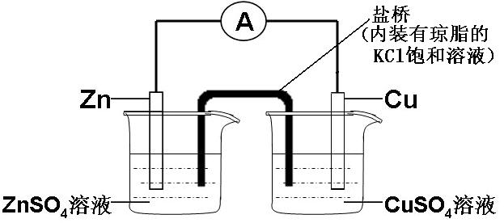
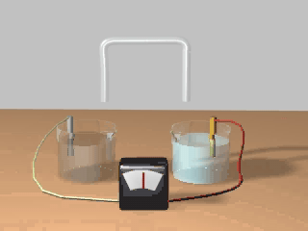
5.1.3原电池与电极电势
盐桥的作用？
1.原电池
将化学能转变为电能的装置.
如Cu²⁺ + Zn ⇋ Cu + Zn²⁺
可将其设计成原电池.
(1)定义:
Cu-Zn原电池装置
(2)电极:
饱和KCl胶冻的盐桥
负极:电子流出的的电极
Zn → Zn²⁺ + 2e⁻ 发生氧化反应.
正极:电子流入的电极
锌片
铜片
Cu²⁺ + 2e⁻ → Cu
发生还原反应.
↑
ZnSO₄溶液
↑
CuSO₄溶液
电流计

Slide 18
5.1.3原电池与电极电势
(3)电池反应: Zn(s) + Cu²⁺(aq) ⇋ Zn²⁺(aq) + Cu(s)
(4)电池符号（用文字表述原电池的设计）:
(-) Zn | Zn²⁺(c₁) || Cu²⁺(c₂) | Cu (+)
每个原电池由两个半电池构成,对应两个电对.
Ox + ne⁻ ⇋ Red
半电池反应(或电极反应):
电极反应转移的电子数
Notes:
理论上任何一个氧化还原反应都能组成原电池。

Slide 19

5.1.3原电池与电极电势
(5)书写原电池符号的规则:
①负极“(-)”在左边,正极“(+)”在右边;
②两相界面用“│”分开;同相不同物种用“,”分开;盐桥用“‖”表示;
非标准态时要注明c_{i}或P_{i}; 标准态 1.0mol·L⁻¹ 100kPa 可忽略不写
③无金属导体, 用惰性电极Pt或C (石墨);
④纯液体、固体和气体写在靠惰性电极一边,用“,”分开.
(-) Zn | Zn²⁺(c₁) || Cu²⁺(c₂) | Cu (+)
例2.将反应:2Fe²⁺(1.0mol·L⁻¹) + Cl₂(100kPa) → 2Fe³⁺(0.10mol·L⁻¹) + 2Cl⁻(2.0mol·L⁻¹)设计成原电池,并写出电池符号.
解:

Slide 20
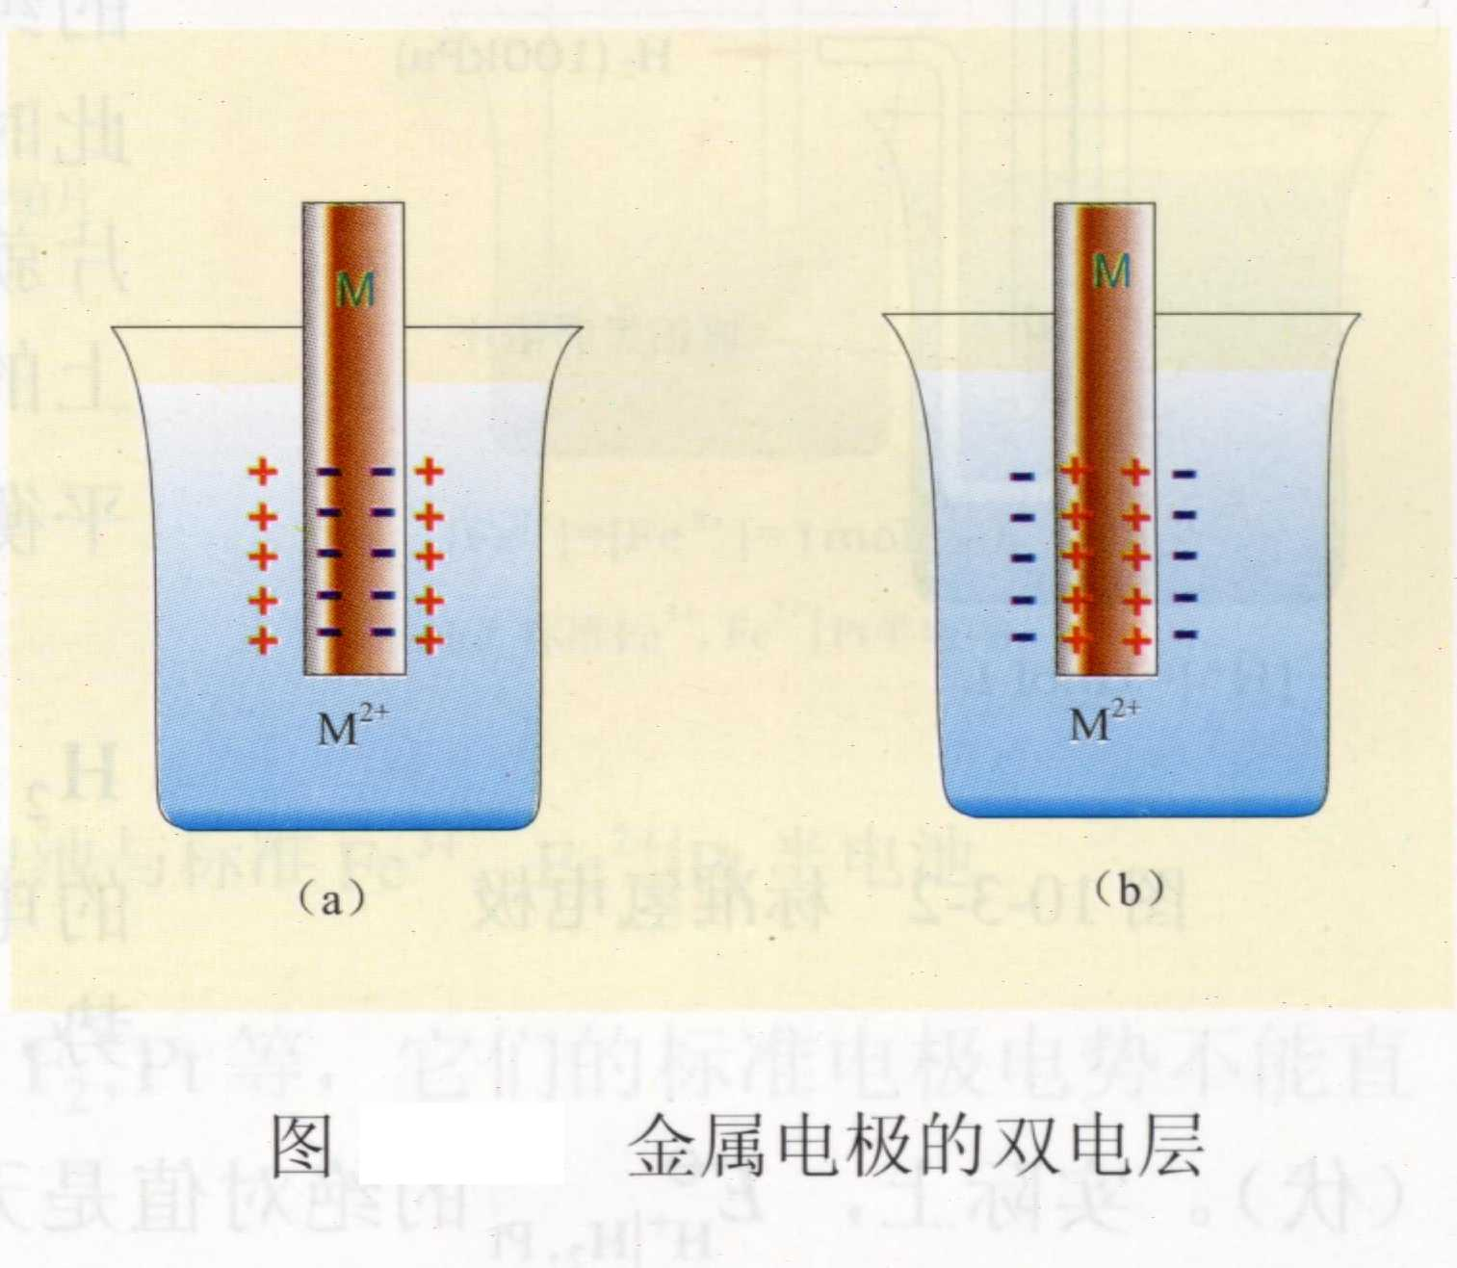
5.1.3原电池与电极电势
双电层
（电极电势的产生）:
M活泼
M不活泼
电极上存在电势差（E）
双电层
M^{n+}稀
M^{n+}浓
溶解 >沉积
沉积 >溶解
M  M^{n+}(aq) +ne⁻

Slide 21

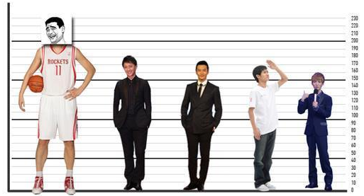
5.1.3原电池与电极电势
2.双电层与电极电势（电极电势的产生）:
双电层间的电势差,实际上就是氧化还原电对的平衡电势, 称之为电极反应的电势,简称为电极电势(E).
每一种电极都有电极电势，但无法直接测出绝对值
找参比 对照物

Slide 22
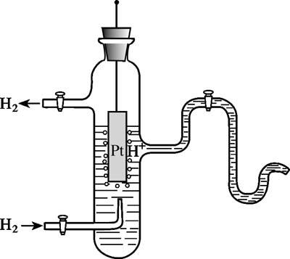
3.电极电势的测定
将待测电极与参比电极构成原电池.
E_{MF} = E ₍₊₎ - E₍₋₎
电动势
参比电极电势
参比电极:
电极电势在测定过程中保持恒定不变的电极.
一般选择标准氢电极.
电极反应:
H₂(g) ⇋ H⁺(aq) + 2e⁻
半电池: Pt | H₂ (100kPa) | H⁺(1mol·L⁻¹)
规定(任意温度):
纯度高
压力稳定
E(H⁺/H₂) = E_{H+/H2} = 0V.

Slide 23
4.标准电极电势
E
参与电极反应的物质都处于标准态(活度=1)时的电极电势.
标准电极电势值见附录.
标准态
液体：1mol/L
气体：1atm
Zn2+/Zn电极反应电势的测定:
(-)Zn|Zn²⁺(1mol·L⁻¹)||H⁺(1mol·L⁻¹)|H₂(100kPa),Pt(+)
298.15K时测得标准电动势E= 0.763V.
据 E= ϕ ₍₊₎- ϕ ₍₋₎ = ϕ (H⁺/H₂) - ϕ (Zn²⁺/Zn)
∵ϕ (H⁺/H₂) = 0.000V
∴ϕ (Zn²⁺/Zn) = - 0.763V

Slide 24
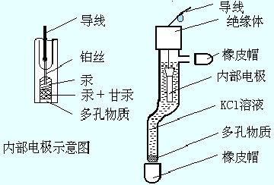
5.1.3原电池与电极电势
标准氢电极为一级电极
实际应用时,常采用二级标准电极,如饱和甘汞电极(SCE).
H电极作为参比
电极反应:
Hg₂Cl₂(s) + 2e ⇋ 2Hg(l) + 2Cl⁻(aq)
半电池:
Hg | Hg₂Cl₂(s) | KCl(饱和)
25℃时电极电势:
E(SCE) = +0.2445V.

Slide 25
5.1.3原电池与电极电势
注意:
①采用1953年IUPAC规定的还原电势.即认为Zn比H₂更易失电子,
故E(Zn²⁺/Zn) < 0;
②无加合性;
如:2Cu²⁺ + 4e⁻ ⇋ 2Cu, E = +0.3419V; Cu²⁺ + 2e⁻ ⇋ Cu, E = +0.3419V.
③E与电极反应作正负极无关.
Zn²⁺ + 2e⁻ ⇋ Zn, E = -0.7618V; Zn - 2e⁻ ⇋ Zn²⁺, E = -0.7618V.
下节

